Slide 1


VELKOMMEN TIL WEBINAR om datagenopretning af løntilskud
Sluk din mikrofon
Stil spørgsmål i chatten
Vi optager mødet
Sluk dit kamera
7. december 2022

Slide 2

Velkommen til YR webinar
Praktisk information
Vi vil gerne høre din
mening
- evaluering til sidst
Vi optager webinaret
Spørgsmål er velkomne og skal stilles i chatten
Vi vil besvare så mange spørgsmål som
muligt i spørgsmålspausen
Øvrige spørgsmål vil blive
besvaret skriftligt efter webinaret
Husk at slukke
mikrofon og kamera

Slide 3





Dagens team
Hans Henrik Jacobsen
Projektleder, KOMBIT
Claus Osmund
Product Owner, KOMBIT
Henrik Kirkeskov
Pressechef, KOMBIT
Nick Elsborg
IT-Konsulent, KOMBIT
Tommy Holm Hansen
Product Owner, DXC

Slide 4

Introduktion
Hans Henrik Jacobsen
Projektleder, KOMBIT

Slide 5
Dagens program
Kl. | Program | Tid
 | Velkommen v. Hans Henrik, KOMBIT | 5 min
 | Hvorfor datagenopretning af Løntilskud? v. Claus Osmund, KOMBIT Hvordan finder du det data der mangler? Hvad skal du gøre for at data bliver rettet op? Hvornår skal det ske? | 30 min
 | PAUSE – Opsamling på spørgsmål fra chatten | 5 min
 | Svar på spørgsmål Alle spørgsmål der ikke bliver besvaret bliver efterfølgende håndteret. | 15 min
 | Kontakter ifm. datagenopretning - Hvem skal du kontakte? | 3 min
 | Afrunding v. Hans Henrik, KOMBIT | 2 min

Slide 6

Mål med dagens YR-webinar
Efter dagens webinar skal deltagerne have fået mere afklaring om hvordan løntilskudsdata rettes op.
Herunder have kendskab til hvordan det er muligt at anvende datagrundlaget til at finde de områder der skal rettes op.

Slide 7
Datagenopretning af løntilskud

Slide 8
Hvorfor?

Slide 9
HVORFOR datagenopretning af løntilskud?
En stor del kommuner oplevede udfordringer ved indberetning af løntilskud, da YR blev idriftsat. I 2020 og 2021 har der været en indsats for at få data rettet op, men det har ikke haft den fulde effekt.
Kommunens refusionsberegninger skal stemme overens med hvor meget der er udbetalt i løntilskud
I praksis kan det betyde, at der er kommuner, som mangler at modtage refusion for udbetalt løntilskud
Risiko for afviste og/eller manglende indberetninger

Slide 10
Kendte kilder til løntilskudsdata
KMD Aktiv
SKAT
eIndkomst
SKS
YR
KY
Måske afviste indberetninger
Manuel indtastning/upload i eIndkomst Online
STAR

Slide 11
Eksempler på Løntilskudsdata i 2020 og 2021
Kommune A har tilkøbt KMD Aktivs løntilskudsløsning → Derfor en direkte overgang fra KMD Aktiv til KY
Kommune B har ikke en løsning til indberetning af løntilskud → Derfor en direkte overgang fra STAR til KY
Kommune C er først klar med manuelle indtastning i andet kvartal og fortsætter indtil deres SKS-løsning er på plads → Derfor et mere indviklet forløb
2020
2021
Kommune A
KMD Aktiv fra 1/1 2020 til 1/3 2021
KY fra 1/3 2021 og frem
Kommune B
STAR
KY
Kommune C
STAR
Manuel indtastning
SKS
KY

Slide 12
Hvordan?

Slide 13






Hvordan finder du det data der mangler?
Ydelsesrefusion ved hvilke løntilskuds-data der er beregnet på, men ved ikke hvad der mangler
Data fra Ydelsesrefusion
Udbetalinger i Økonomisystemet
SAMMENLIGN
Udbetalingsbeløb = 10.000 kr.
Udbetalingsbeløb = 10.000 kr.
Udbetalingsbeløb = 2.000 kr.
Udbetalingsbeløb = 10.000 kr.

Slide 14
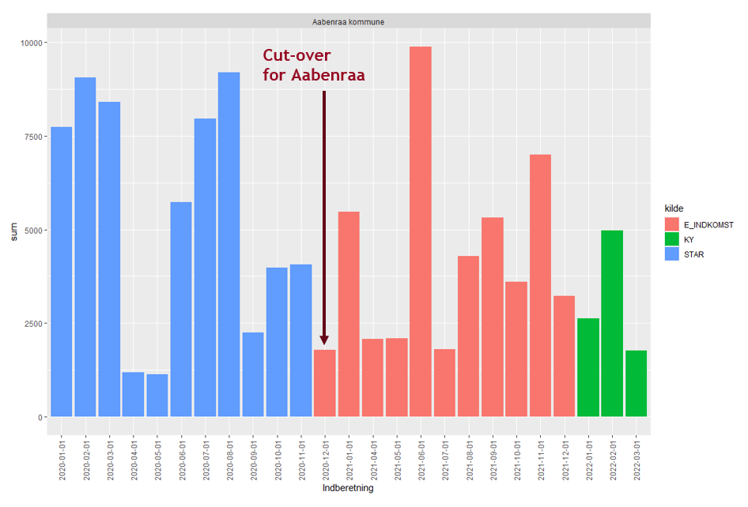
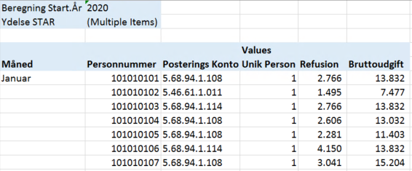
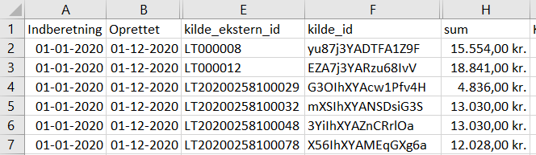
Hvordan finder du det data der mangler?
Data fra Ydelsesrefusion
1
Graf: viser samlet udbetalingsbeløb for løntilskud
Overgang fra STAR-data
3
LIS-data: viser alle løntilskuds-detaljer på cpr.nr. niveau
2
Excel-fil: viser alle modtaget indberetninger på løntilskud
Fx.:
Power Bi
Targit
SAP BO
Fujitsu
Excel
(FLIS DAP)

Slide 15


Hvordan finder du det data der mangler?
Udbetalinger i Økonomisystemet
Data fra Ydelsesrefusion
Afvigelser i fx:
Antal personer
Periodestart/periodeslut
Bruttoudgift/udbetalingsbeløb
…
YR-data
LIS data

Slide 16
Hvad?
Hvad skal jeg gøre, hvis jeg finder forskelle/afvigelser i data mellem Ydelsesrefusion og vores udbetalinger i vores Økonomisystem???

Slide 17
Hvad skal du gøre for at data bliver rettet op?
SKATs eIndkomst Online
Du kan foretage manuel datagenopretning via SKATs eIndkomst Online
Du kan indtaste enkeltsager eller uploade et excelark med alle sager.
Bemærk: sager kan indberettes med det samme og I vil modtage refusion måneden efter.
Vejledning til Datagenopretning indeholder bl.a.:
Information om hvordan du indberetter via SKATs eIndkomst Online
Excel - SKABELON
inkl. forklaring til hvordan den udfyldes
Hjælp, vejledning og praktisk information
fx liste over løntilskudskonti

Slide 18
Alternative metoder
KY (Kommunernes Ydelsessystem)
Hvis du har sager som ikke er udbetalt endnu, kan du bruge KY. Findes sagen allerede og er udbetalt, kan du ikke bruge KY.
Data fra STAR
Denne mulighed er tidskrævende og kompleks, da alt nuværende løntilskudsdata fra fx KMD Aktiv, SKS eller andre kilder, skal slettes fra Ydelsesrefusion. Det betyder også at der skal aftales en detaljeret tidsplan med KOMBIT og DXC, for at sikre at datagenopretningen sker korrekt.

Slide 19
Hvornår?

Slide 20
Hvornår kan/skal det ske?
Datagenopretning, via SKATs eIndkomst online, kan ske allerede i dag.
VIGTIGT: Din kommune skal, før årsskiftet, fremsende jeres plan for datagenopretning → Send mail til: ydelsesrefusion@kombit.dk

Slide 21
Afrunding/opsamling
HVORFOR?
HVORDAN?
HVAD?
HVORNÅR?
Korrekt refusion
Sammenlign data fra Ydelsesrefusion med udbetalinger i kommunens Økonomisystem
Indberet manglende data via SKATs eIndkomst Online
Fremsend plan for datagenopretning før årsskiftet
Vejledninger mv. fremsendes til alle kommuner i uge 50

Slide 22

-Pause-
skriv jeres spørgsmål i chatten
Vi starter igen kl. ??

Slide 23

Spørgsmål fra chatten
Vi udvælger og svarer på spørgsmål fra chatten.

Slide 24
Hvem skal du kontakte og hvordan?

Slide 25
Hvem skal du kontakte og hvordan?
(vil også fremgå i vejledninger)
Emne | Hvem? | Hvordan?
Jeg har spørgsmål til de fremsendte vejledninger | KOMBIT Projekt Ydelsesrefusion | ydelsesrefusion@kombit.dk
Jeg har spørgsmål til afvisninger i SKAT | SKAT | Find specifikke kontaktoplysninger på https://skat.dk/
Jeg har spørgsmål til data i KY | KOMBIT Projekt KY | Kombit.KY@netcompany.com
Jeg har spørgsmål til data i FLIS-DAP | KOMBIT Projekt FLIS | flis@kombit.dk
Jeg har spørgsmål til LIS-data | Afhænger af LIS-leverandør | Afhænger af LIS-leverandør
Jeg har snakket med SKAT, som mener at data er leveret til Ydelsesrefusion | DXC (leverandøren af Ydelsesrefusion) | Oprette en supportsag på Ydelsesrefusion.dk via Supportsager eller skriv til SCA-Helpdesk@dxc.com

Slide 26
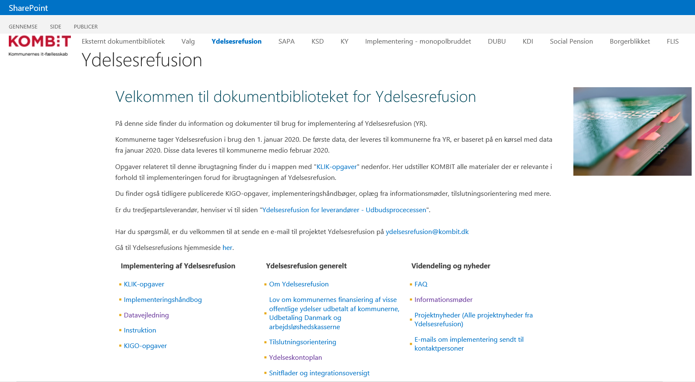
Ydelsesrefusions eksterne dokumentbibliotek (share-komm)
Find slidesene fra dagens webinar her!

Slide 27
Evaluering … hvad synes du?
Efter dagens webinar skal deltagerne have fået mere afklaring om hvordan løntilskudsdata rettes op.
Herunder have kendskab til hvordan det er muligt at anvende datagrundlaget til at finde de områder der skal rettes op.
Efter dagens webinar skal deltagerne have fået mere afklaring om STAR (VISMA) -fejlen.
Herunder have kendskab til hvordan de kan finde detaljer om fejlen i LIS-data.

Slide 28
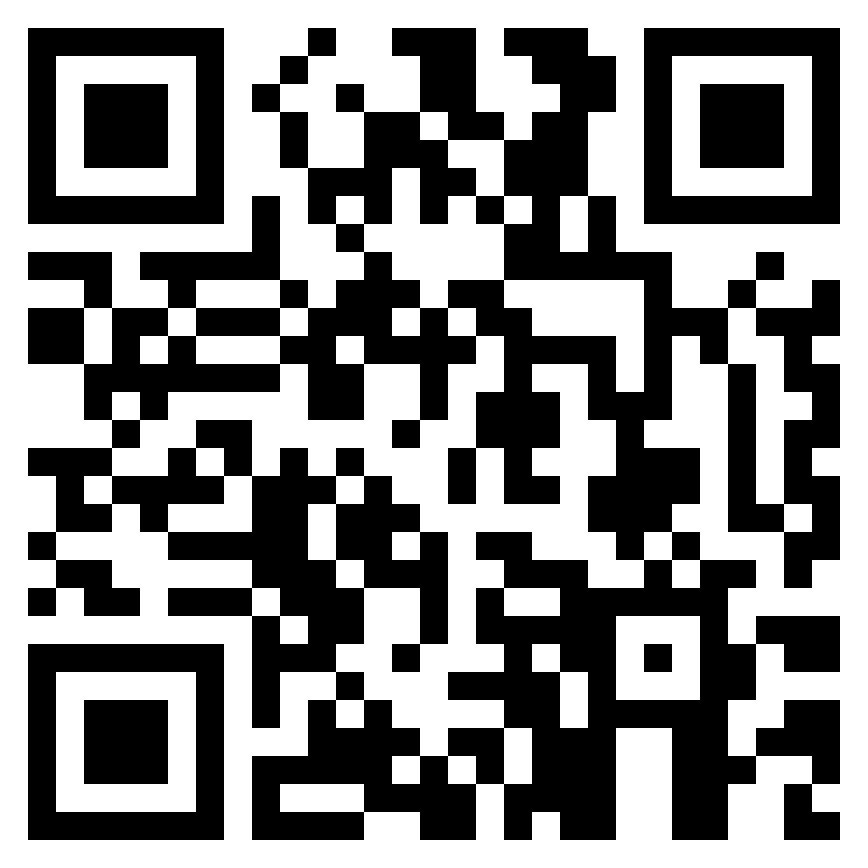
Kort evaluering af webinaret
TAK FOR I DAG!
Link til evalueringen: https://forms.office.com/r/W9xUb8pRVn
Notes:
Nick følger op

Slide 29

Diverse Links
Mere specifikke spørgsmål besvares individuelt
Link til optagelsen kan rekvireres ved henvendelse på: ydelsesrefusion@kombit.dk
VIGTIGE LINKS
Ydelsesrefusions eksterne dokument bibliotek (share-komm) kan tilgås her
Præsentation fra webinaret vil blive uploadet her
Yammer-netværket til diverse emnedrøftelser eller spørgsmål findes her.
Er du ikke allerede medlem, skal du anmode om invitation.
Netværket er forbeholdt kommunale medarbejdere og andre myndigheder
Servicesiden inkl. support, info om kørsler mv. findes her
Projektnyheder og generelle informationer findes her
KOMBIT besvarer gerne spørgsmål på ydelsesrefusion@KOMBIT.dk

